Slide 1
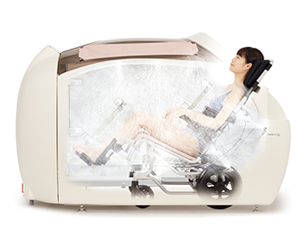
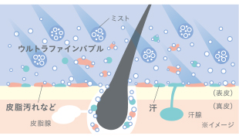
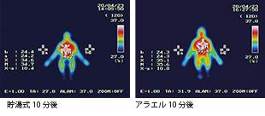
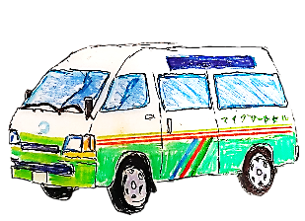
シャワーポッドアラエル
導 入 し ま し た ！
延岡初
特 徴
しっかりきれい。
直径が1μm（マイクロメートル）
未満の肉眼では見えない泡、ウルトラファインバブルシャワーが
シワや毛穴の奥まで入り込み、
汚れをしっかり落とします。また、
お肌の潤いを保つ効果もあります。
身体の芯まで温かい。
貯湯式とアラエルに5分間入浴した後の表面温度を測定。 シャワードームの気密性と、ウルトラファインバブルの超微細な気泡により、身体の芯まで温め、入浴後も
ぽかぽかが持続します。
お問い合わせ ０９８２－３２－８３３３ 担当：佐藤
介護老人保健施設 ﾏｲ・ｸﾞﾘｰﾝﾋﾙ デイケア

